Slide 1
A chacun son BTS !
Ou comment ne pas se tromper d’orientation…

Slide 2
LES COMPETENCES EXIGEES LES MATIERES GENERALES COMMUNES
Les compétences exigées:
- Autonomie
- Capacités d’Analyse
- Capacités de travail personnel
- Appétences culturelles ( lecture d’ouvrages, de la presse, actualités culturelles)
- Capacités rédactionnelles
Les matières générales communes:
- Français Culture Générale
- Anglais
- Economie-Droit

Slide 3
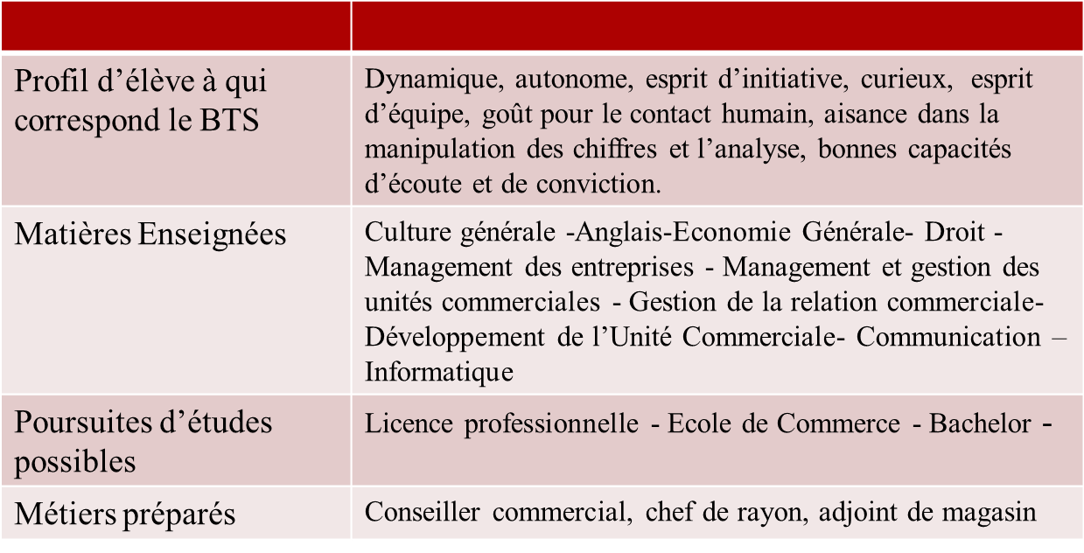
BTS MUC

Slide 4
BTS AG PME-PMI
Profil d’élève à qui correspond le BTS | Vous avez le sens de l’organisation et des responsabilités Vous aimez le contact humain et le travail en équipe Vous recherchez la polyvalence en matière de compétences dans le domaine de la gestion d’entreprise
Matières Enseignées | Commerce –Secrétariat-Gestion Informatique
Poursuites d’études possibles | Licence Prof : Ressources humaines Commerce
Métiers préparés | Assistant Polyvalent du chef de l’Entreprise

Slide 5
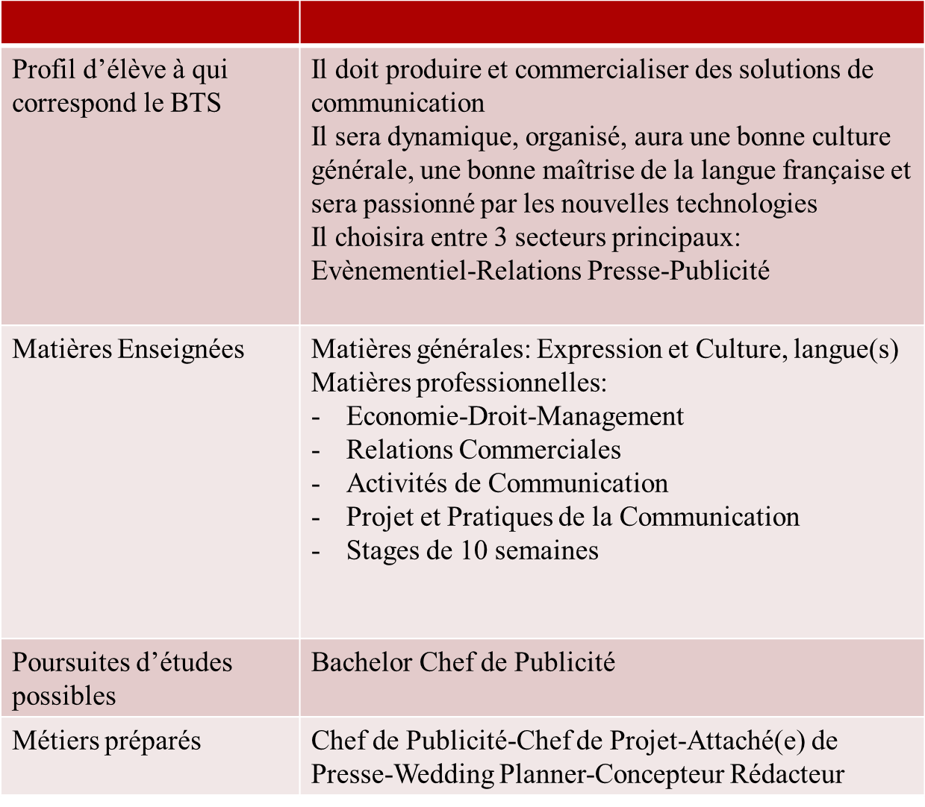
BTS Communication

Slide 6
BTS CG
Profil d’élève à qui correspond le BTS | Capacité d’adaptation, l’ouverture d’esprit, le travail en équipe, la prise d’initiative, Méthode, la rigueur, le respect des normes et des obligations réglementaires Intérêt pour les relations humaines.
Matières Enseignées | Économie Droit Comptabilité générale Contrôle de gestion Fiscalité Informatique Communication
Poursuites d’études possibles | Expertise comptable Master en Contrôle de Gestion Master en ressources humaines Master en logistique
Métiers préparés | Assistant Comptable Comptable spécialisé Technicien de comptabilité analytique Assistant au Contrôleur de gestion Assistant Paye

Slide 7
BTS Banque
Profil d’élève à qui correspond le BTS | Forte capacité à nouer des relations avec ses clients afin de leur proposer des solutions personnalisées. Ecoute « pointue » des besoins de vos clients. Organisation rigoureuse de votre travail personnel Sens commercial développé
Matières Enseignées | Economie d’Entreprise-Techniques bancaires- Gestion de clientèle Communication professionnelle-Actions bancaires.
Poursuites d’études possibles | Licence Professionnelle puis Master Ecoles de Commerce pour les meilleurs élèves
Métiers préparés | Collaborateur d’Etablissements Financiers Chargé(e) de Clientèle

Slide 8
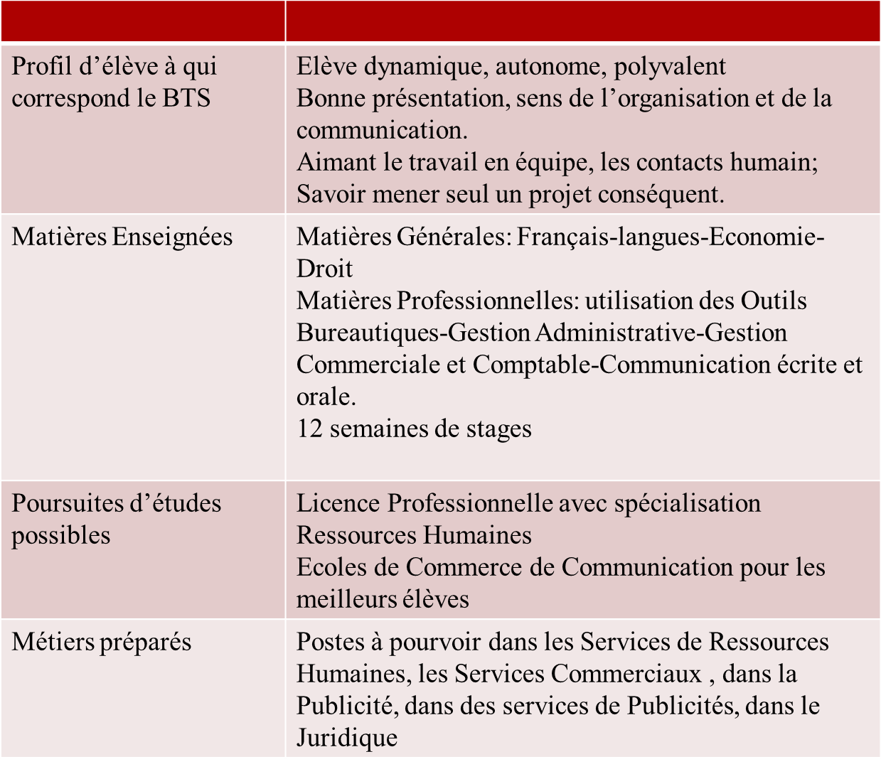
BTS ASSISTANT MANAGER

Slide 9
BTS NRC
Profil d’élève à qui correspond le BTS | Goût du challenge Un bon relationnel, le respect du client en toute circonstance, L'envie de se dépasser et d'évoluer.
Matières Enseignées | Economie d’Entreprise Communication commerciale, Management et Gestion d’activité commerciale, Conduite et présentation de projets commerciaux.
Poursuites d’études possibles | Licence Professionnelle puis Master Ecoles de Commerce pour les meilleurs élèves
Métiers préparés | Conseiller de clientèle Chef de produit, chef des ventes Négociateur courtier Ingénieur commercial

